Slide 1

C언어로 배우는 프로그래밍 기초
Perfect C
(3판)
강환수•강환일•이동규 지음

Slide 2
제 12 장
문자와 문자열

Slide 3
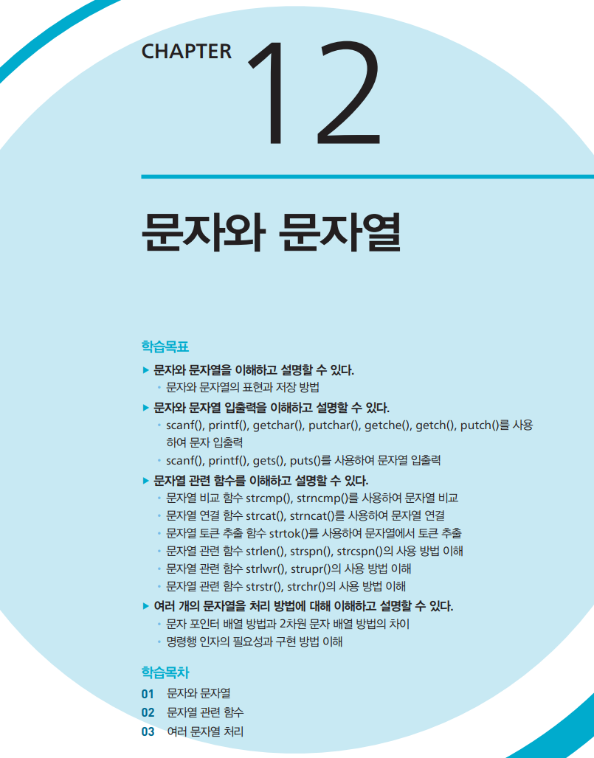
단원 목표

Slide 4
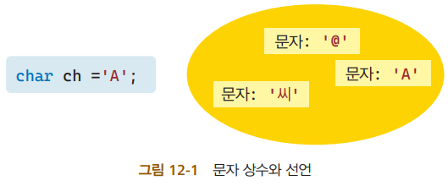
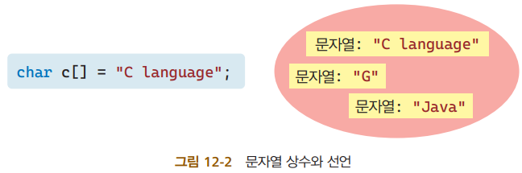
문자와 문자열의 개념
문자
영어의 알파벳이나 한글의 한 글자를 작은 따옴표로 둘러싸서 ‘A’와 같이 표기
C 언어에서 저장공간 크기 1바이트인 자료형 char로 지원
작은 따옴표에 의해 표기된 문자를 문자 상수
문자열(string)
문자의 모임인 일련의 문자
일련의 문자 앞 뒤로 큰 따옴표로 둘러싸서 “java”로 표기
큰 따옴표에 의해 표기된 문자열을 문자열 상수
“A”처럼 문자 하나도 큰 따옴표로 둘러싸면 문자열 상수
‘ABC’처럼 작은 따옴표로 둘러싸도 문자가 될 수 없으며 오류가 발생

Slide 5
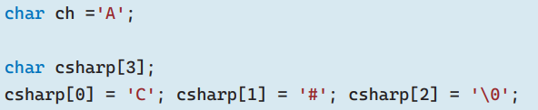
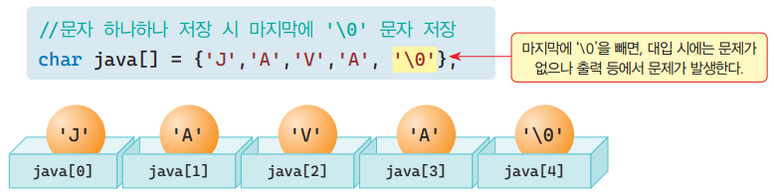
문자와 문자열의 선언
문자
char형 변수에 문자를 저장
문자열
문자열을 저장하기 위한 자료형을 따로 제공하지 않음
문자 배열을 선언하여 각각의 원소에 문자를 저장
문자열의 마지막을 의미하는 NULL 문자 ‘\0’가 마지막에 저장
문자열이 저장되는 배열크기
반드시 저장될 문자 수보다 1이 커야 널(NULL) 문자를 문자열의 마지막으로 인식
문자열의 마지막에 널(NULL) 문자가 없다면 출력과 같은 문자열 처리에 문제가 발생
배열 csharp의 크기를 3으로 선언한 후 배열 csharp에 문자열 “C#”을 저장
마지막 원소인 csharp[2]에 ‘\0’을 저장
배열 선언 시 초기화 방법
중괄호를 사용
문자 하나 하나를 쉼표로 구분하여 입력하고 마지막 문자로 널(NULL)인 ‘\0’을 삽입

Slide 6
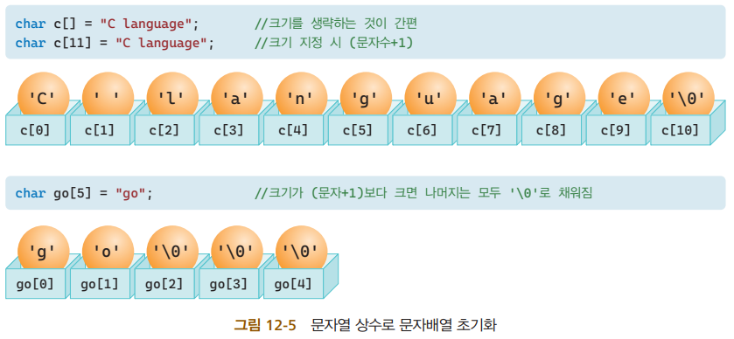
문자열을 선언하는 편리한 다른 방법
배열 선언 시 저장할 큰 따옴표를 사용해 문자열 상수를 바로 대입
배열 초기화 시 배열크기는 지정하지 않는 것이 더 편리
지정한다면 마지막 문자인 ‘\0’을 고려해 실제 문자 수보다 1이 더 크게 배열크기를 지정
지정한 배열크기가 (문자수+1)보다 크면 나머지 부분은 모두 ‘\0’ 문자로 채워짐
만일 배열크기가 작으면
문자열 상수가 아닌 단순한 문자 배열이 되므로 문자열 출력 등에서 문제가 발생

Slide 7
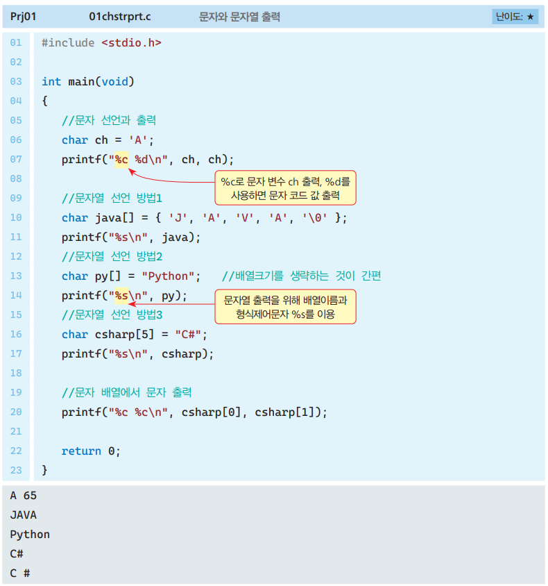
문자와 문자열 출력
문자 출력
형식제어문자 %c
문자열을 출력
형식제어문자 %s
배열이름
문자열의 첫 주소
함수 puts()로 문자 출력
puts(csharp)

Slide 8
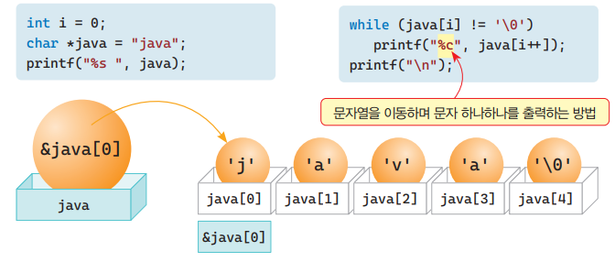
문자열 구성하는 문자 참조
문자열을 처리하는 다른 방법
문자열 상수를 문자 포인터에 저장하는 방식
문자열을 구성하는 문자 하나 하나의 수정은 불가능
문자열 출력
함수 printf()에서 포인터 변수와 형식제어문자 %s로 간단히 처리

Slide 9
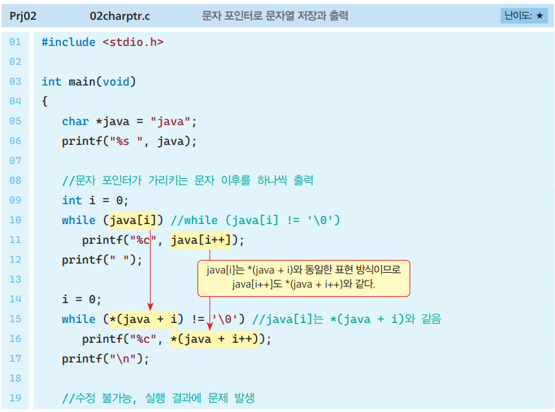
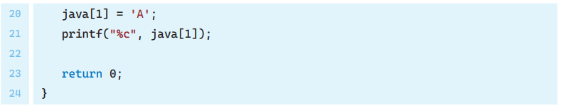
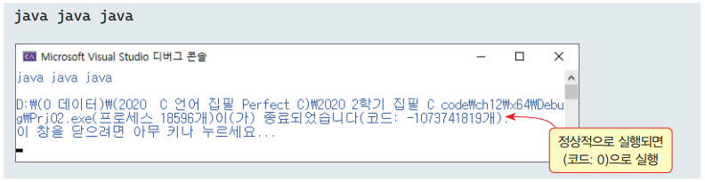
문자 포인터로 문자열 저장과 출력
변수 java
문자열 상수를 저장하는 문자 포인터
계속 java를 사용해 문자를 참조
사용 상 주의가 필요
변수 java가 가리키는 문자열은 상수이므로 수정 불가능
반복문을 이용
문자가 ‘\0’이 아니면 문자를 출력하도록 하는 방식
출력할 문자열의 끝을 ‘\0’ 문자로 검사하면 편리

Slide 10
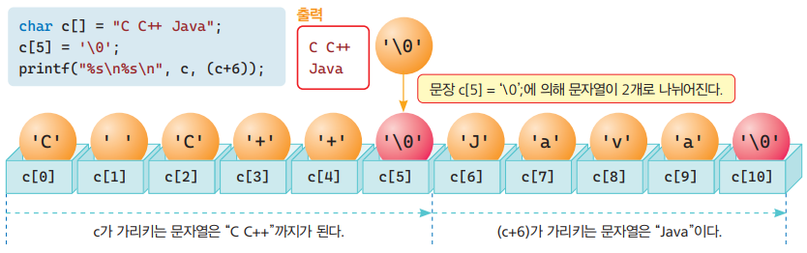
‘\0’ 문자에 의한 문자열 분리
함수 printf()에서 %s
문자 포인터가 가리키는 위치에서 NULL 문자까지를 하나의 문자열로 인식
만일 배열 c에 문장 c[5] = '\0';을 실행
c를 출력하면 무엇이 출력될까?
c[5]에 저장된 '\0' 문자에 의해 c가 가리키는 문자열은 “C C++”까지
즉 문자열은 시작 문자부터 '\0' 문자가 나올 때까지 하나의 문자열로 처리
(c+6)로 문자열을 출력하면 “Java”가 출력

Slide 11
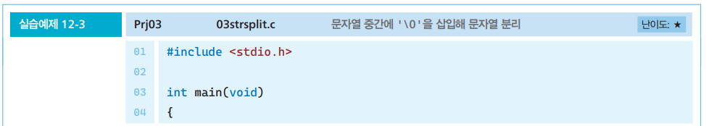
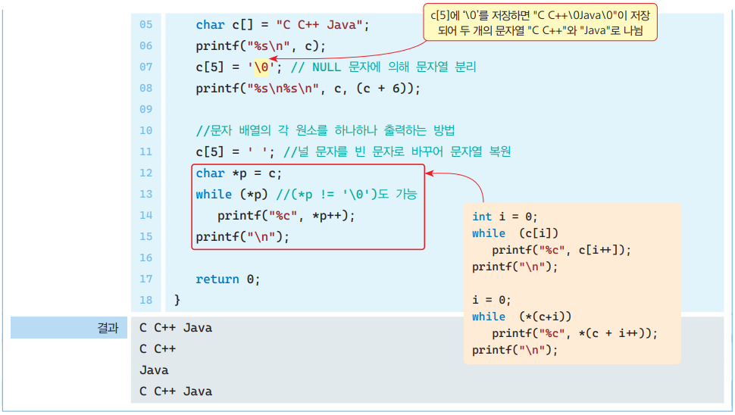
문자열 중간에 '\0'을 삽입해 문자열 분리

Slide 12
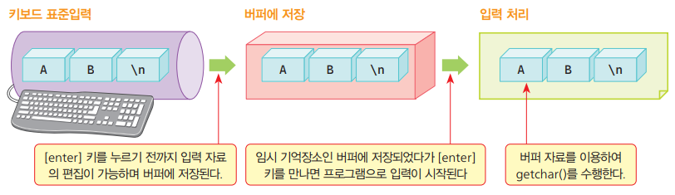
다양한 문자 입출력
함수 getchar(), putchar()
문자의 입력과 출력에 사용
라인 버퍼링(line buffering) 방식
함수 getchar()에서 문자 하나를 입력해도 반응을 보이지 않다가
[enter] 키를 누르면 그제서야 이전에 입력한 문자마다 입력이 실행
입력한 문자는 임시 저장소인 버퍼 (buffer)에 저장
[enter] 키를 만나면 함수는 버퍼에서 문자를 읽기 시작
즉각적(interactive)인 입력을 요구하는 시스템에서는 사용이 불가능

Slide 13
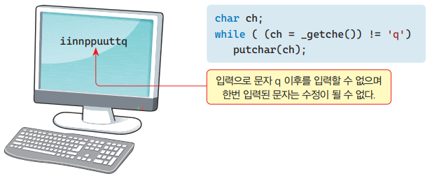
버퍼를 사용하지 않고 문자를 입력하는 함수 _getche()
함수 _getche()
버퍼를 사용하지 않으므로 문자 하나를 입력하면 바로 함수 getche()가 실행
함수 getche()에서 입력된 문자는 바로 모니터에 표시
마지막 e는 입력문자를 표시하다는 echo를 의미
헤더파일 conio.h를 삽입 필요
입력 문자가 ‘q’가 아니면
함수 putchar()에 의하여 문자가 바로 출력
입력된 문자도 보이고, 바로 putchar()에 의하여 출력
입력문자가 “inputq”
화면에는 “iinnppuuttq”가 표시

Slide 14
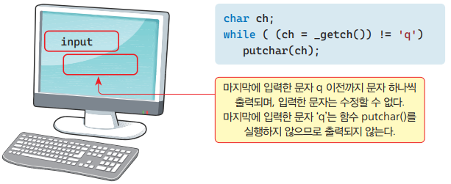
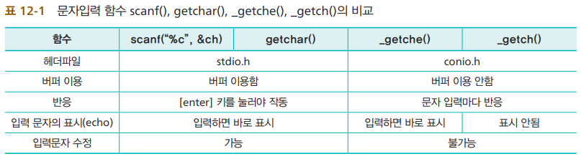
입력한 문자가 화면에 보이지 않는 함수 _getch()
함수 _getch()
입력된 문자를 출력함수로 따로 출력하지 않으면
입력 문자가 화면에 보이지(echo) 않음
버퍼를 사용하지 않는 문자 입력 함수
conio.h 파일 삽입 필요
문자 “inputq”를 입력으로 실행하면
“input”이 출력
함수 putch(ch)는 인자를 출력하는 함수

Slide 15
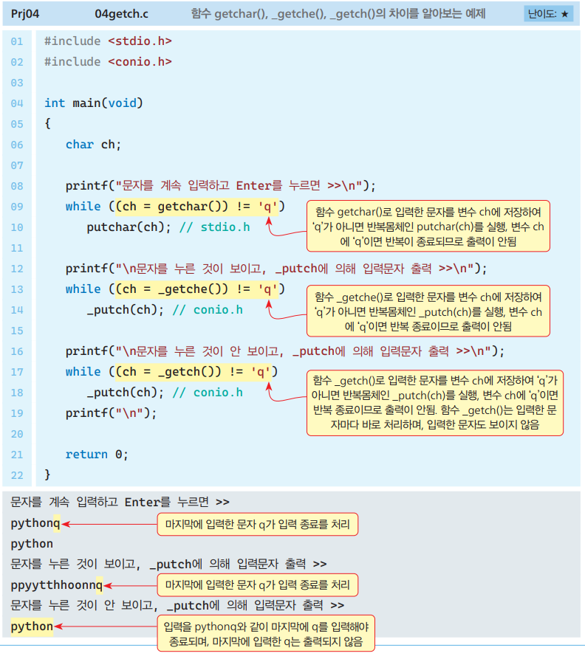
함수 getchar(), _getche(), _getch()의 차이
세 개의 while 문의 입력
모두 “pythonq”를 입력
마지막 문자 q가 루프를 종료하는 조건 문자
문자 출력
헤더파일 conio.h가 필요
_putch(char)
putchar(char)처럼 문자 char을 표준 출력

Slide 16
문자열의 입출력
함수 scanf()는 공백으로 구분되는 하나의 문자열을 입력
입력 받은 문자열이 저장될 충분한 공간인 문자 배열 str을 선언
함수 scanf(“%s”, str)
형식제어문자 %s를 사용하여 문자열 입력
함수 printf(“%s”, str)
%s를 사용하여 문자열을 출력
단순히 문자 포인터로는 문자열 저장 불가능
gets()와 puts()
함수 gets()는 한 행의 문자열 입력에 유용한 함수
함수 puts()는 한 행에 문자열을 출력하는 함수
함수 gets(), puts(), gets_s()를 사용하려면 헤더파일 stdio.h 를 삽입
Visual C++
함수 gets_s()는 현재 함수 gets()의 대체함수로 사용을 권장

Slide 17
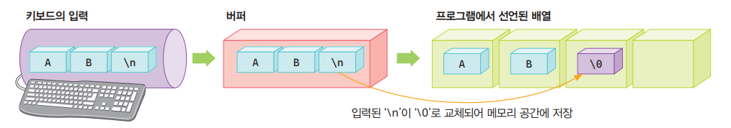
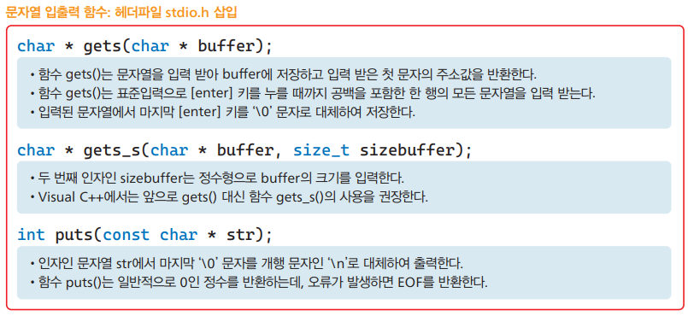
함수 gets()
[enter] 키를 누를 때까지 한 행을 버퍼에 저장한 후 입력처리
함수 gets()는 마지막에 입력된 ‘\n’이 ‘\0’로 교체되어 인자인 배열에 저장
그러므로 프로그램에서 한 행을 하나의 문자열로 간주하고 프로그래밍할 수 있도록

Slide 18
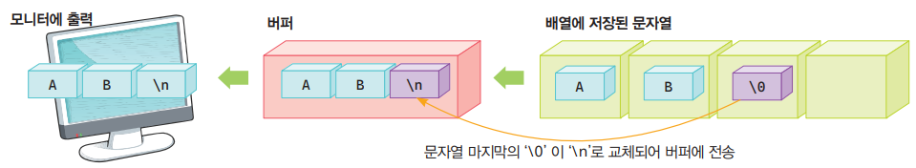
함수 gets()와 puts()
함수 gets()의 인자
입력된 문자열을 저장할 수 있는 충분한 공간의 문자 배열을 사용
그렇지 않으면 실행오류가 발생
문자열 출력함수 puts()
문자열을 한 줄에 출력하는데 유용하게 사용
gets()와 반대로 문자열의 마지막에 저장된 ‘\0’를 ‘\n’로 교체하여 버퍼에 전송
버퍼의 내용이 모니터에 출력
기호 상수 EOF(End Of File)
#define EOF (-1)
파일의 끝이라는 의미로 stdio.h 헤더파일에 정수 -1로 정의

Slide 19
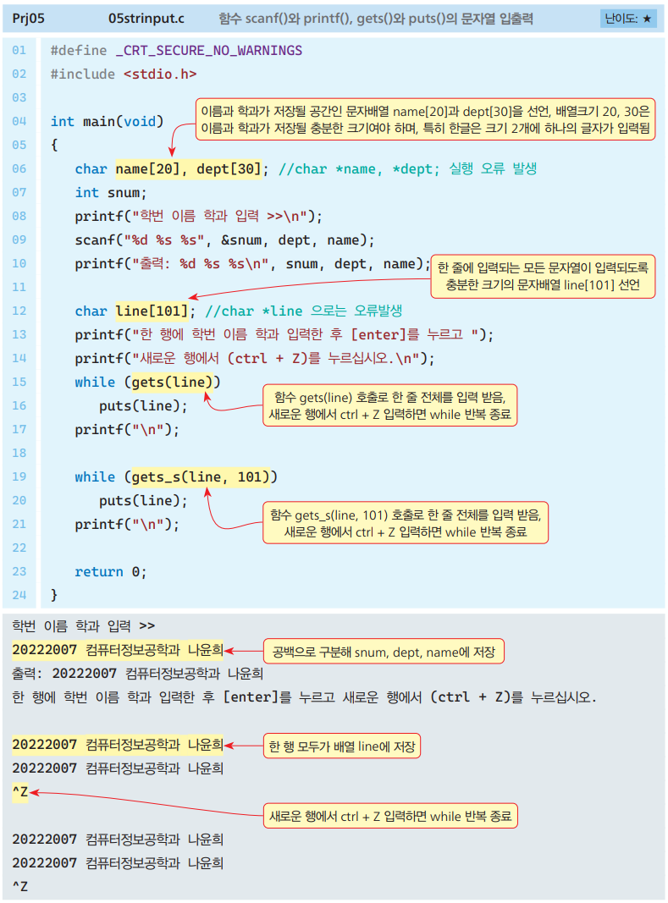
gets(), puts()
함수 scanf()에서 제어문자 %s
문자열을 입력
함수 gets()와 gets_s()를 사용
여러 줄을 입력
while문을 사용
연속된 여러 행을 입력 받아 바로 행 별로 출력
다음 반복을 종료
새로운 행 처음에 (ctrl + Z)를 입력
함수 printf()와 scanf()
다양한 입출력에 적합
함수 puts()와 gets()
처리 속도가 빠르다는 장점

Slide 20
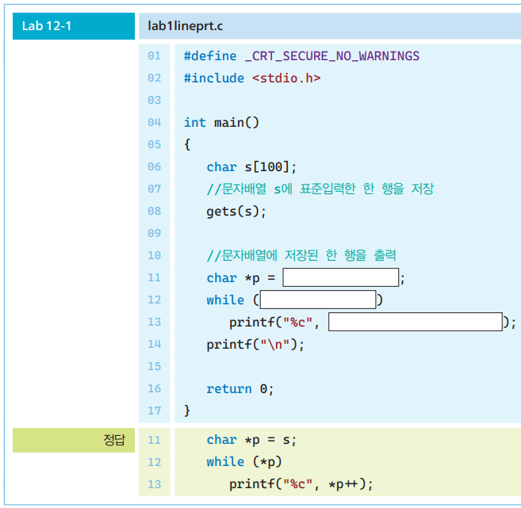
Lab 한 행을 표준입력으로 받아 문자 하나 하나를 그대로 출력
함수 gets_s()를 사용
한 행의 표준입력
배열 s에 저장한 후,
문자 포인터 p를 사용
배열 s에서 문자 하나 하나를 이동하면서 출력
char 포인터 변수 p
선언하면서 배열 s의 첫 원소를 가리키도록 저장
포인터 변수 p
p는 주소 값
*p는 p가 가리키는 곳의 문자

Slide 21
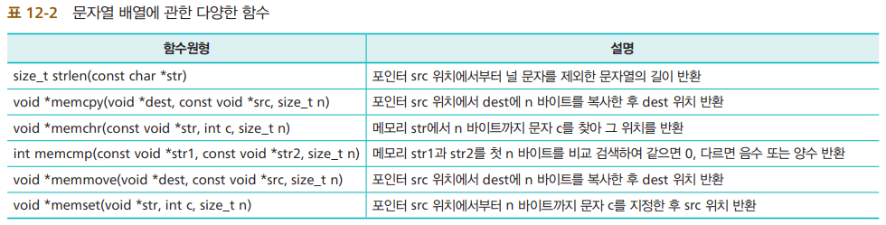
다양한 문자열 라이브러리 함수
헤더파일 string.h에 함수원형으로 선언된 라이브러리 함수로 제공
문자열 비교와 복사, 그리고 문자열 연결 등과 같은 다양한 문자열 처리 함수
함수에서 사용되는 자료형: 64비트 윈도우 시스템인 경우
size_t
비부호 정수 long long형(unsigned __int64)
void *
아직 정해지지 않은 다양한 포인터를 의미

Slide 22
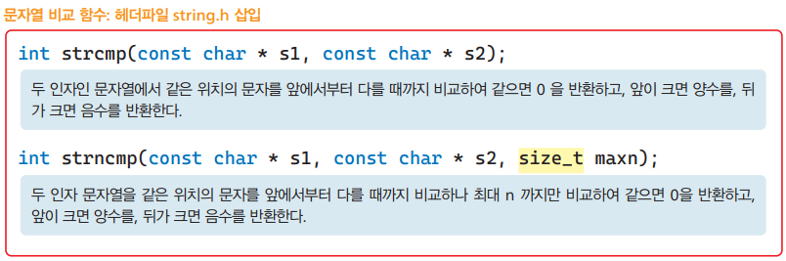
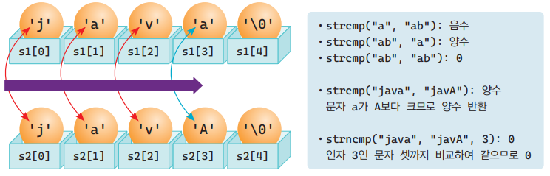
함수 strcmp()와 strncmp()
문자열 관련 함수는 대부분 strOOO()로 명명
대표적인 문자열 처리 함수, 두 문자열을 비교하는 함수
인자인 두 문자열을 사전(lexicographically) 상의 순서로 비교하는 함수
strncmp()
두 문자를 비교할 문자의 최대 수를 지정하는 함수

Slide 23
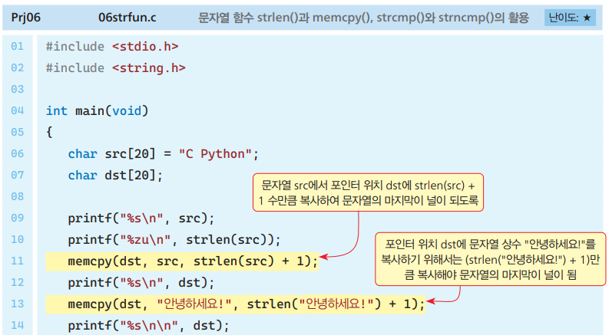
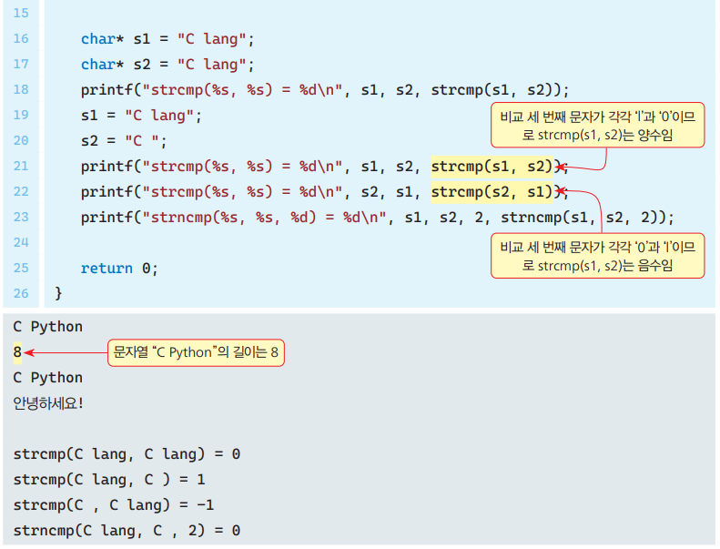
memcpy(), strcmp()
strlen()
문자열의 길이를 반환
memcpy()
문자배열의 복사를 위한 함수
포인터 src 위치에서 dest에 n 바이트를 복사한 후 dest 위치 반환
strcmp()와 strncmp()
문자 열을 비교

Slide 24
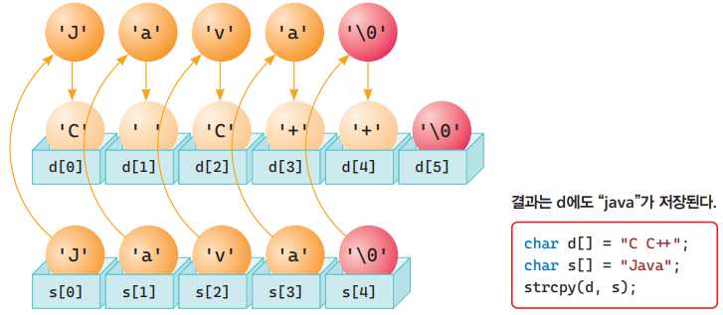
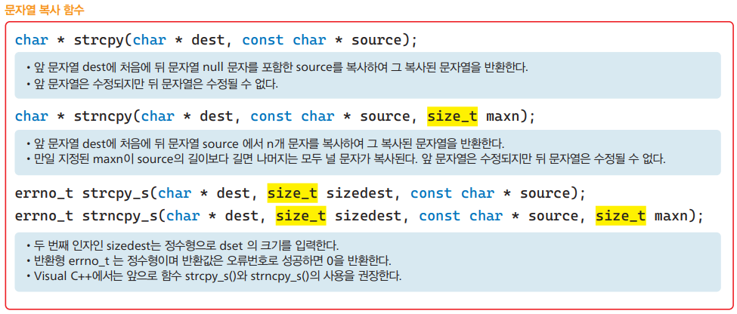
함수 strcpy()
함수 strcpy()
문자열을 복사하는 함수
앞 인자 문자열 dest에 뒤 인자 문자 열 source를 복사
항상 문자열은 마지막 널 문자까지 포함하므로 NULL 문자 까지 복사
첫 번째 인자 dest는 복사 결과가 저장될 수 있도록 충분한 공간을 확보
함수 strncpy()
복사되는 최대 문자 수를 마지막 인자 maxn으로 지정하는 함수

Slide 25
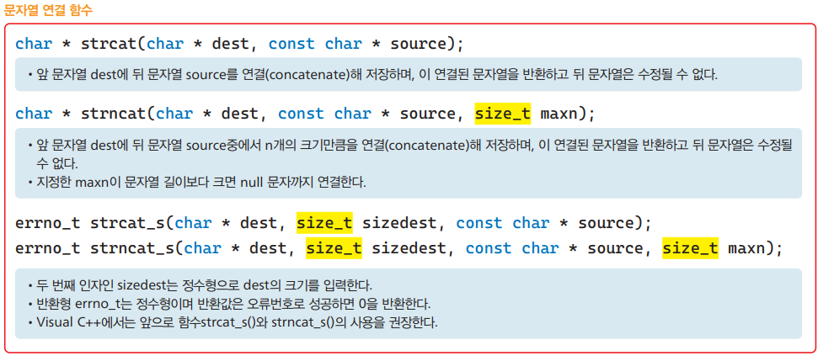
함수 strcat()
하나의 문자열 뒤에 다른 하나의 문자열을 연이어 추가해 연결
앞 문자열에 뒤 문자열의 null 문자까지 연결
앞의 문자열 주소를 반환하는 함수
인자 dest의 저장공간이 연결된 문자열의 길이를 모두 수용할 수 있는 공간보다 부족
문제가 발생
문제를 예방하기 위한 함수가 strncat() 함수
전달 인자의 마지막에 연결되는 문자의 수를 지정하여 그 이상은 연결되지 않도록
여기서 지정하는 문자 수는 널 문자를 제외한 수

Slide 26
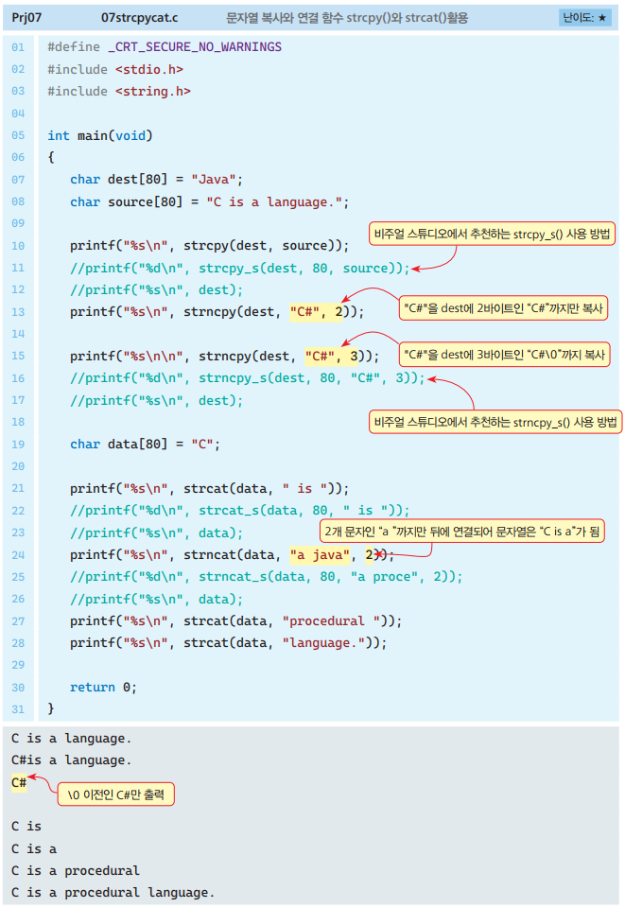
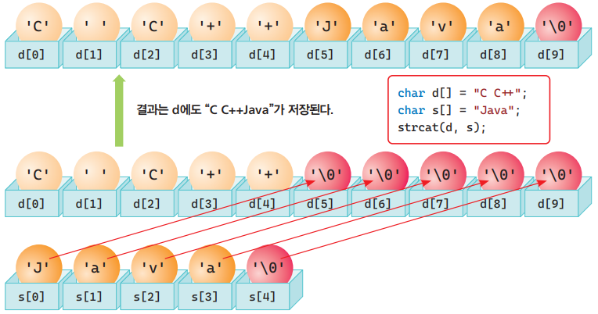
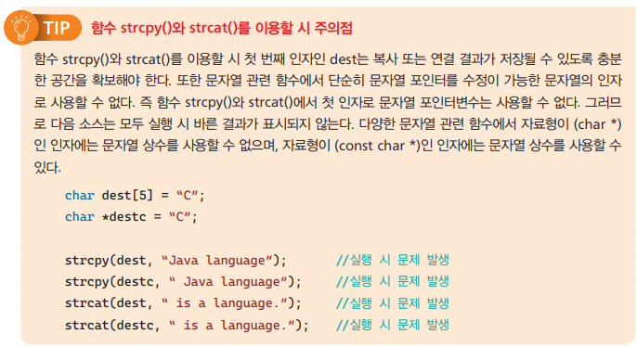
strcpy()와 strcat()활용

Slide 27
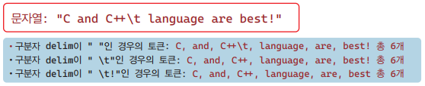
문자열 분리 함수 strtok()
문자열에서 구분자(delimiter)로 토큰을 추출하는 함수
첫 번째 인자인 str은 토큰을 추출할 대상인 문자열
str은 문자배열에 저장된 문자열을 사용
str은 문자열 상수를 사용 불가능
두 번째 인자인 delim은 구분자로 문자의 모임인 문자열
문자 여러 개를 지정한 문자열 상수를 구분자로 지정 가능
문자열 "C and C++\t languages are best!“
구분자를 공백문자 하나인 “ ”로 지정
토큰을 분리하면 C, and, C++\t, languages, are, best! 총 6개의 토큰이 추출
공백문자 분리자를 이용하여 토큰을 분리
구분자에 더 많은 문자를 삽입
분리된 토큰이 많아지거나 하나 하나의 토큰에서 구분자가 사라짐

Slide 28
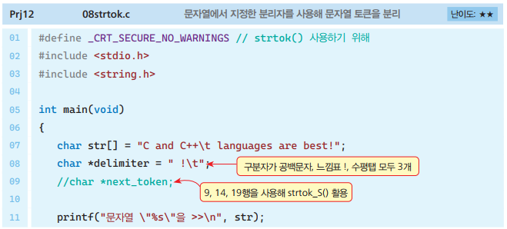
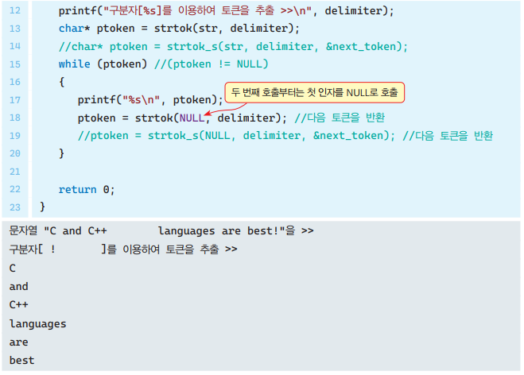
함수 strtok()의 사용방법
문장 ptoken = strtok(str, delimiter);
첫 토큰을 추출
결과를 저장한 ptoken
NULL이면 더 이상 분리할 토큰이 없는 경우
계속 토큰을 추출하려면
(ptoken != NULL) 로 검사
while 반복으로 추출된 토큰이 있는지 검사
strtok(NULL, delimiter)를 호출
NULL을 첫 번째 인자
그 다음 토큰을 반환

Slide 29
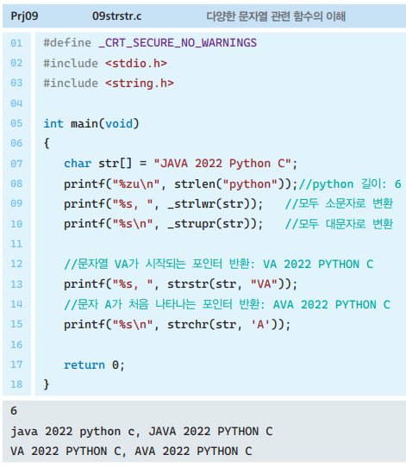
문자열의 길이와 위치 검색
함수 strlen()
NULL 문자를 제외한 문자열 길이를 반환하는 함수
함수 strlwr()
인자를 모두 소문자로 변환하여 반환
함수 strupr()
인자를 모두 대소문자로 변환하여 반환

Slide 30
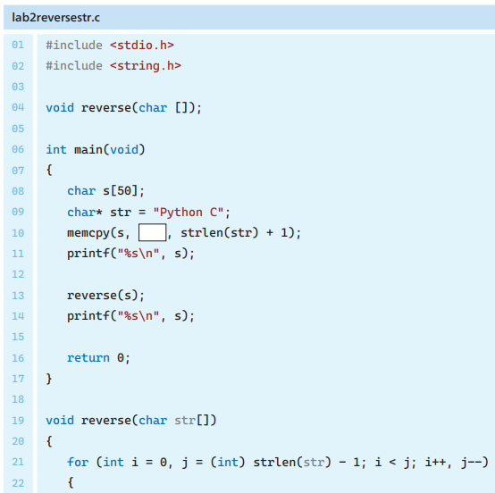
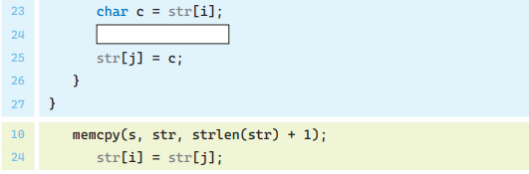
Lab 문자열을 역순으로 저장하는 함수 reverse() 구현
함수 memcpy()를 사용
문자열 상수 str
문자열 “Python C”를 저장
char 일차원 배열 s[50]를 선언
함수 memcpy()로
문자열 “Python C”이 저장된 str을 복사
함수 reverse()를 호출
문자열을 역순으로 저장한 후 그 결과를 출력
함수 reverse()
문자열 배열을 역순으로 저장하는 함수
원 문자열과 역순 문자열을 출력
Python C
C nohtyp

Slide 31
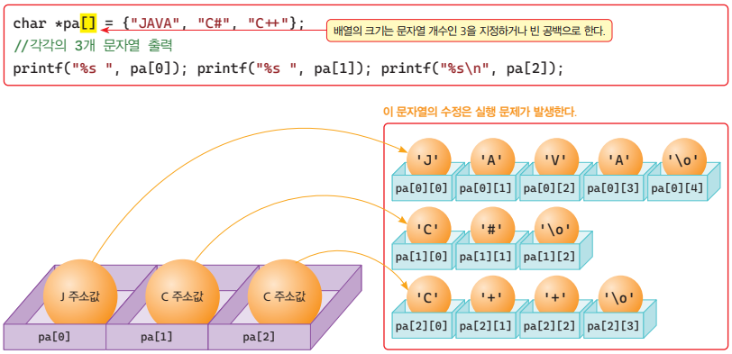
문자 포인터 배열
여러 개의 문자열을 처리하는 하나의 방법
하나의 문자 포인터가 하나의 문자열을 참조 가능
문자 포인터 배열은 여러 개의 문자열을 참조 가능
장 단점
문자 포인터를 사용해서는 문자열 상수의 수정은 불가능
문장 pa[0][2] = ‘v’;와 같이 문자열의 수정은 실행오류가 발생
문자 포인터 배열 pa를 이용
각 문자열을 출력하려면 pa[i]로 형식제어문자 %s를 이용

Slide 32
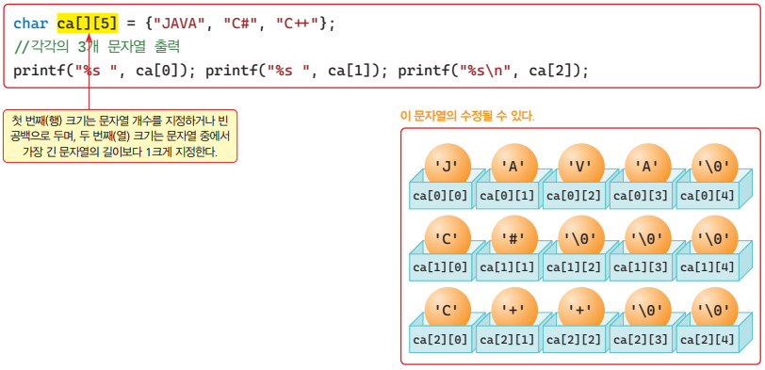
문자의 이차원 배열을 이용하는 방법
문자 이차원 배열
이차원 배열의 열 크기
문자열 중에서 가장 긴 문자열의 길이보다 1 크게 지정
가장 긴 문자열 "java"보다 1이 큰 5를 2차원 배열의 열 크기로 지정
물론 이차원 배열의 행의 크기는 문자열 갯수
3으로 지정하거나 공백으로 비워 둠
장 단점
이차원 배열에서 모든 열 수가 동일하게 메모리에 할당
열의 길이가 서로 다른 경우에는 ‘\0’ 문자가 들어가 낭비
문자열을 수정 가능
ca[0][2] = ‘v’;와 같이 원하는 문자 수정이 가능

Slide 33
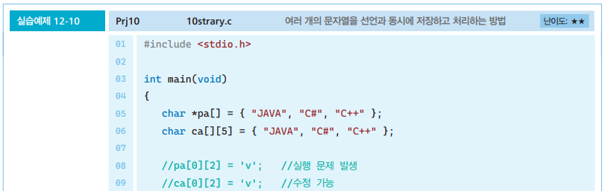
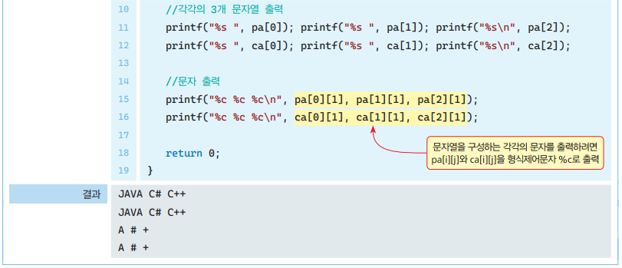
여러 개의 문자열을 선언과 동시에 저장하고 처리하는 방법

Slide 34
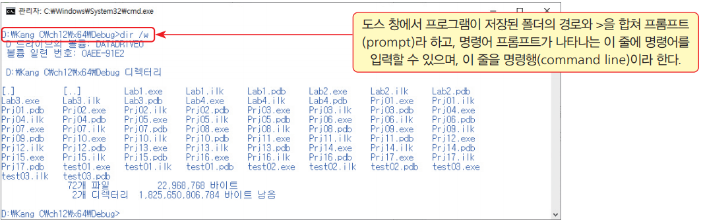
명령행 인자
main(int argc, char *argv[])
도스명령어 dir를 프로그램으로 개발한다면 옵션 “/w” 등은 어떻게 인식할까?
명령행 인자(command line arguments)를 사용하는 방법
명령행에서 입력하는 문자열을 프로그램으로 전달하는 방법
프로그램에서 명령행 인자를 받으려면
두 개의 인자 argc와 argv를 (int argc, char * argv[])로 기술
매개변수 argc
명령행에서 입력한 문자열의 수
argv[]
명령행에서 입력한 문자열을 전달 받는 문자 포인터 배열
실행 프로그램 이름도 하나의 명령행 인자에 포함

Slide 35
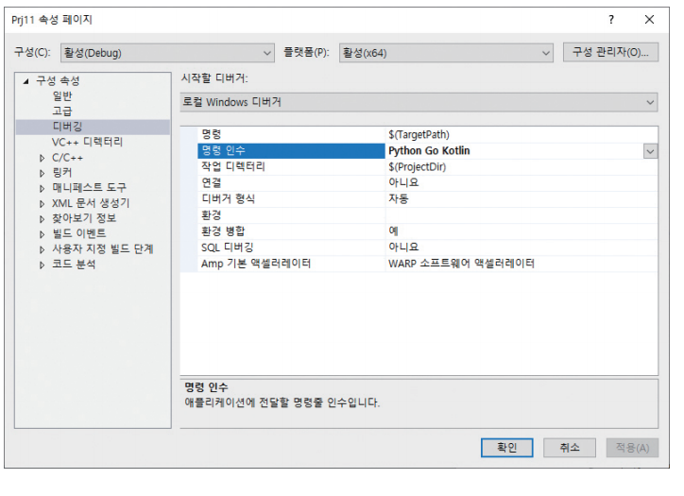
비주얼 스튜디오에서 명령행 인자를 설정
메뉴 [프로젝트/{프로젝트이름} 속성…]를 누르거나
단축 키 Alt+F7을 눌러 다음 대화상자에서 설정
대화상자 [{프로젝트이름} 속성 페이지]의 항목 [디버깅]을 누르고
중간의 [명령 인수] 의 입력 상자에 인자를 기술
이 입력 상자에는 실행파일 이름 뒤의 옵션만을 기술

Slide 36
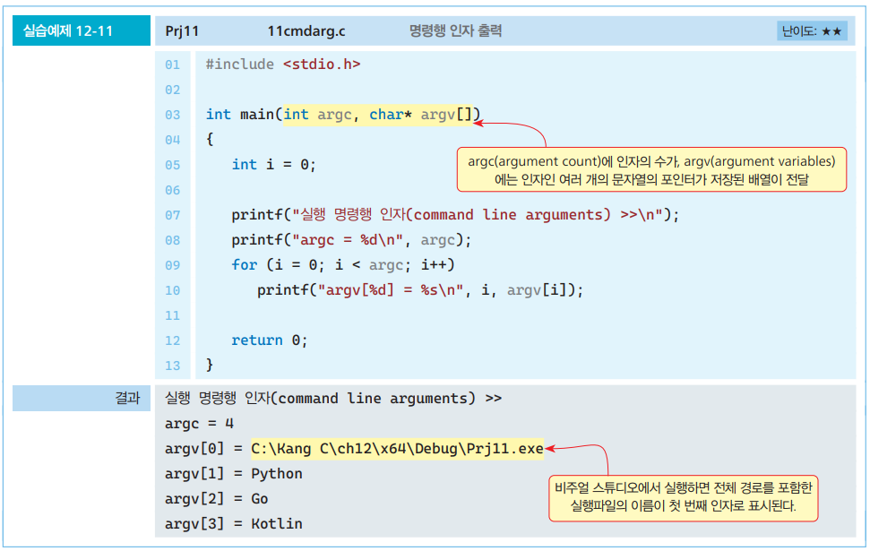
명령행 인자 출력

Slide 37
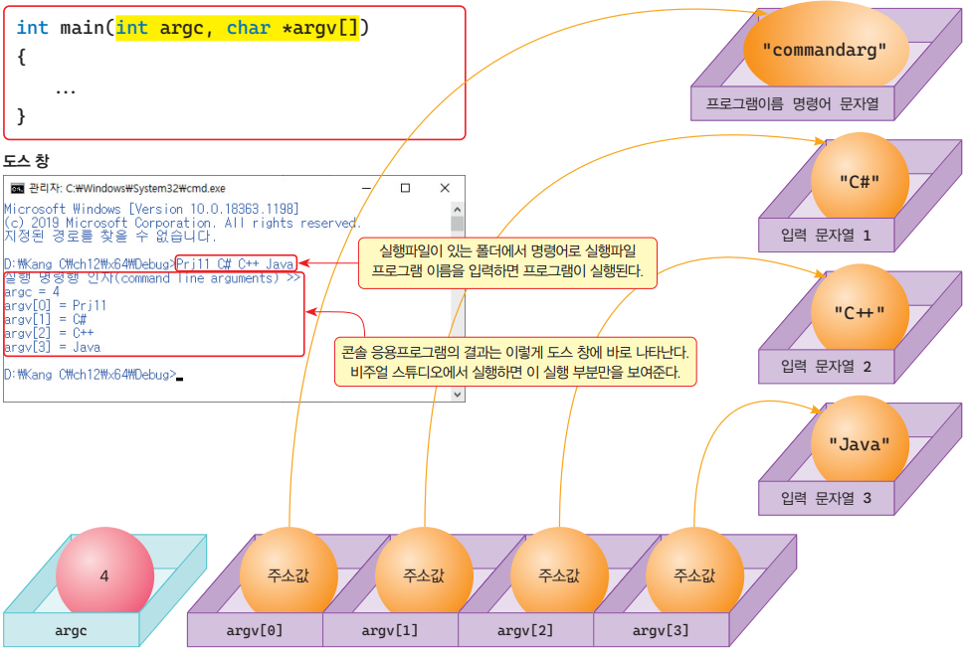
명령행 인자 실행과 명령행 인자 전달
\ch12\x64\Debug 폴더
비주얼 스튜디오의 실행파일이 생성된 폴더에서 명령 프롬프트를 실행

Slide 38
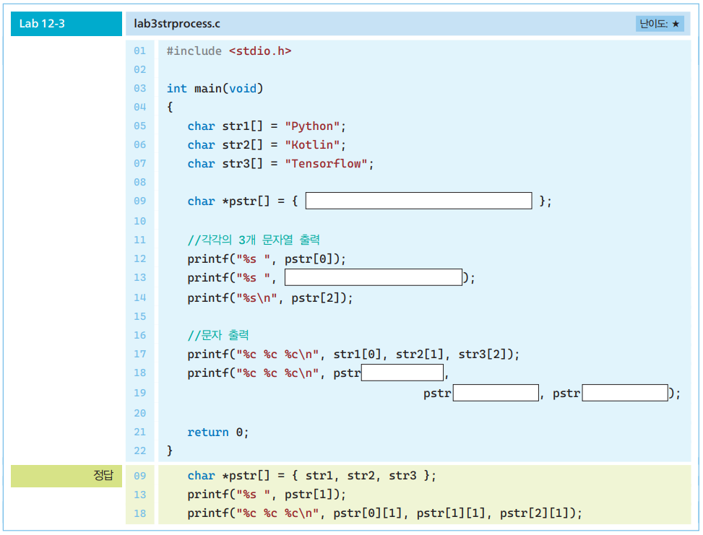
LAB 여러 문자열 처리
일차원 문자배열
str1, str2, str3 선언
문자열 “Python”, “Kotlin”, “Tensorflow”를 저장
문자 포인터 배열
pstr을 선언
변수 str1, str2, str3 저장
pstr을 사용
저장된 문자열과 문자를 적절히 출력

Slide 39
감사합니다.

